Slide 1
MCLUB FX RISK MODELING SERVICE
日本物業投資 — 雙變量壓力測試
2-Variable Stress Test: FX Rate x Property Value
CONSTANT 固定數據 物業: HKD 4,000,000 (JPY 78M) 按提: 40% LTV @ 3% p.a. 期限: 15年 (45→60歲) 月供: JPY 215,461 年租金: JPY 4,680,000 (6%) 客戶投入: HKD 2,400,000
VARIABLE 變量數據 Variable 1: FX Rate (JPY/HKD) 12個情景: T1/T2/T3 + 歷史 範圍: JPY +25% ~ -31% Variable 2: Property Value 7個情景: 崩盤~增長+80% 範圍: 15年 -30% ~ +80%
PZC Group 百盛大通 — MCLUB FX Risk Modeling Service | 雙變量壓力測試報告

Slide 2
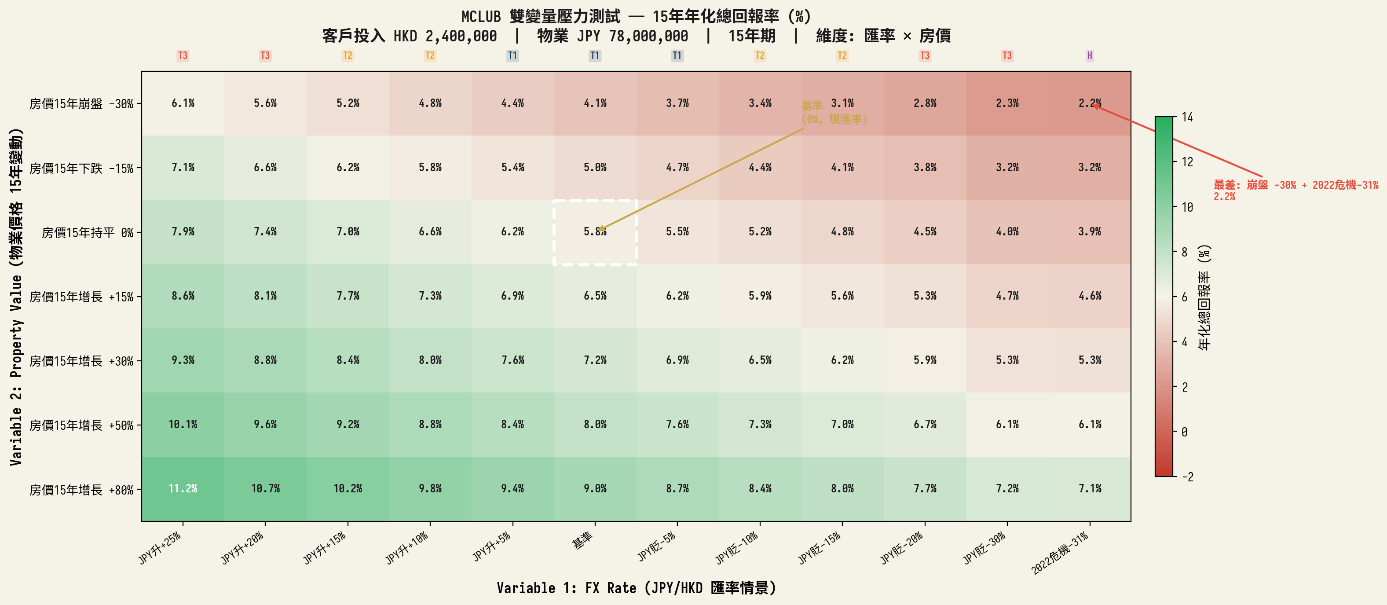
雙變量壓力測試 — 84個情景年化回報矩陣
最差情景: 2.2% 年化
虫本情景: 0/84 (0%)
基準情景: 5.83% 年化
PZC Group 百盛大通 — MCLUB FX Risk Modeling Service | 雙變量壓力測試報告

Slide 3
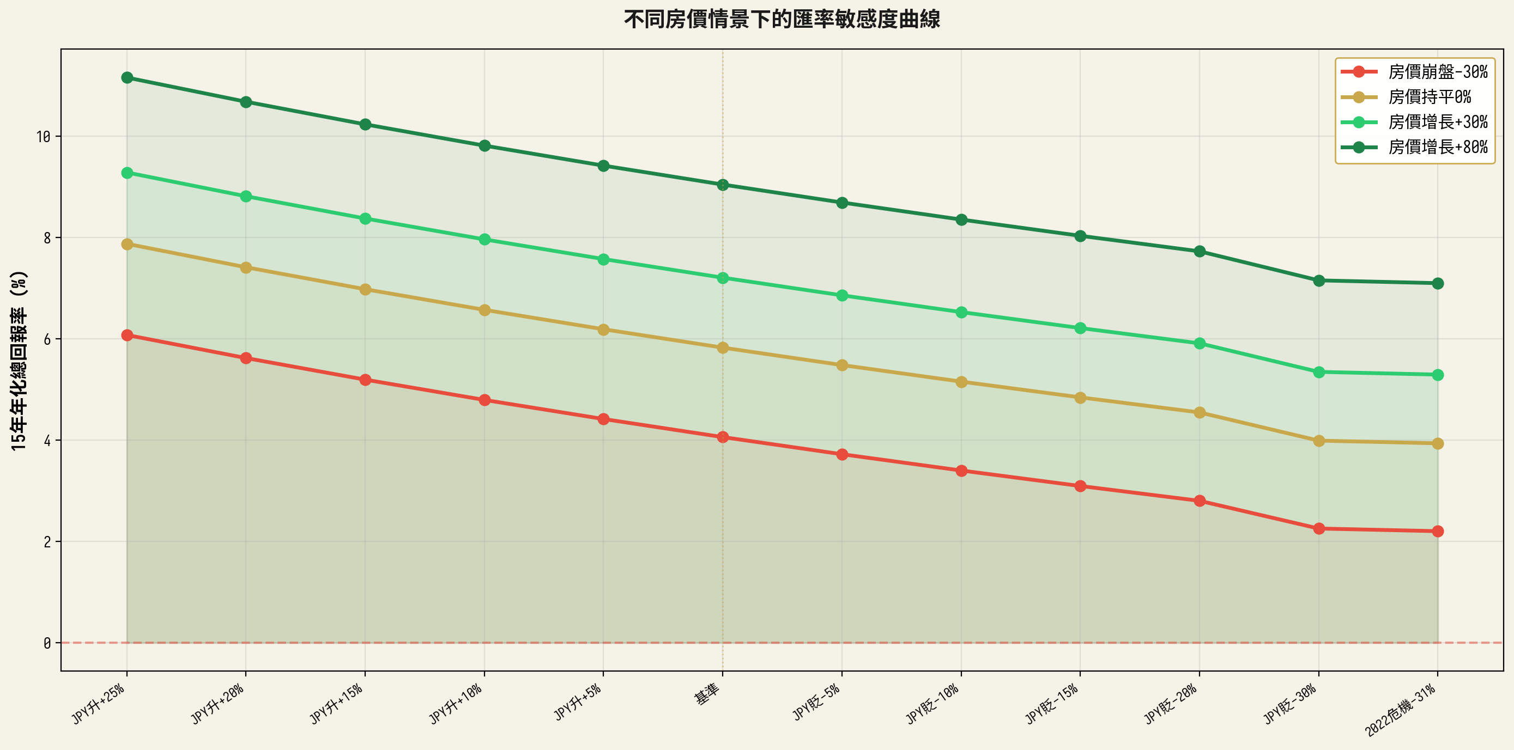
不同房價情景下的匯率敏感度曲線
PZC Group 百盛大通 — MCLUB FX Risk Modeling Service | 雙變量壓力測試報告

Slide 4
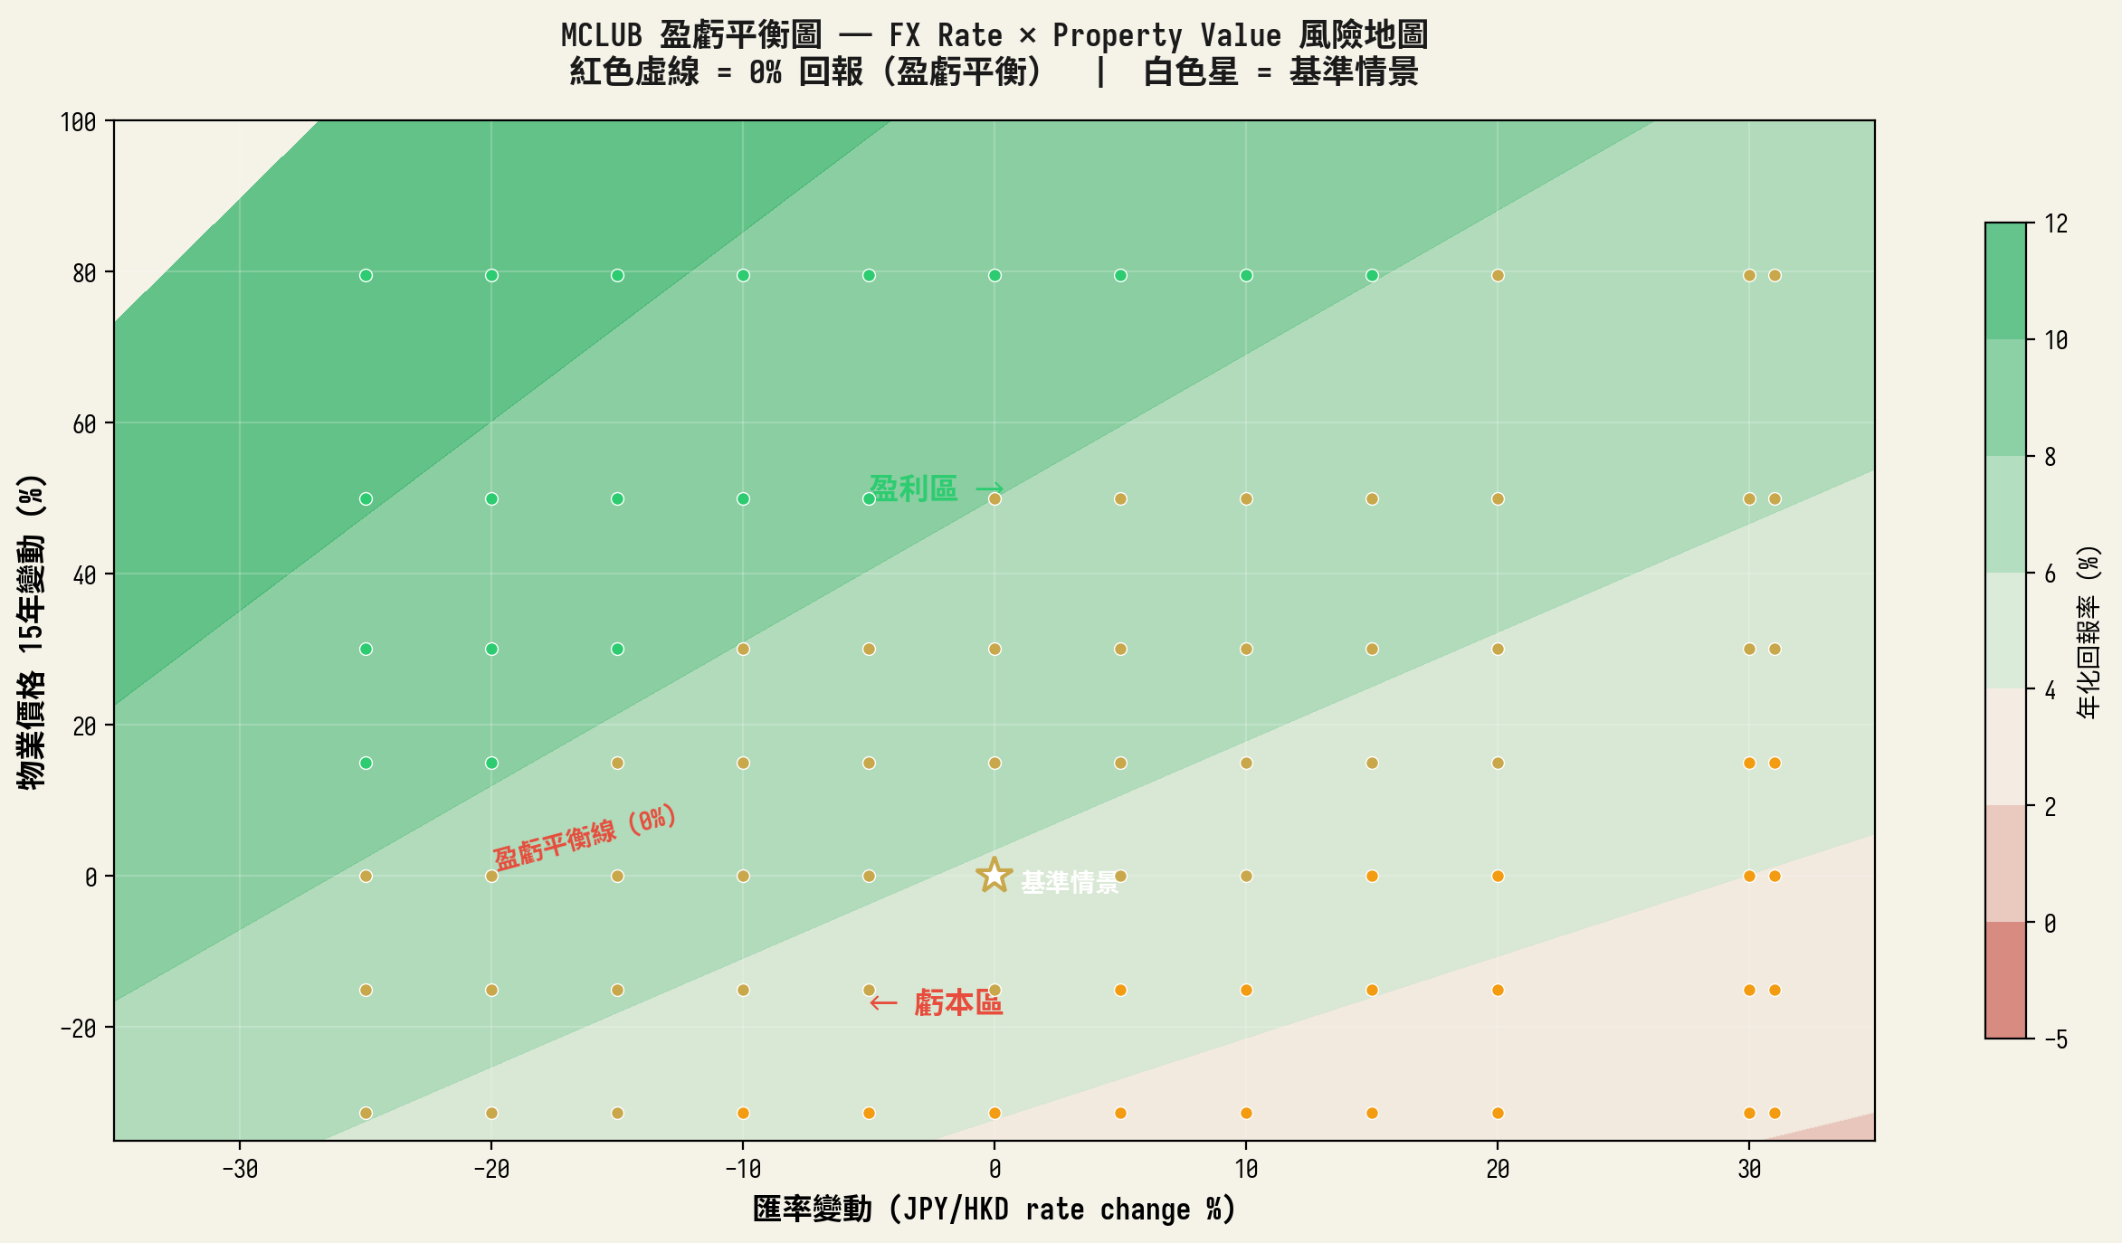
盈虧平衡風險地圖 — FX Rate x Property Value
PZC Group 百盛大通 — MCLUB FX Risk Modeling Service | 雙變量壓力測試報告

Slide 5
壓力測試完整結果表
房價\匯率 | JPY升+25% | JPY升+20% | JPY升+15% | JPY升+10% | JPY升+5% | 基準 | JPY貶-5% | JPY貶-10% | JPY貶-15% | JPY貶-20% | JPY貶-30% | 2022危機-31%
崩盤 -30% | 6.08% | 5.62% | 5.19% | 4.79% | 4.42% | 4.06% | 3.72% | 3.40% | 3.09% | 2.80% | 2.26% | 2.20%
下跌 -15% | 7.06% | 6.60% | 6.17% | 5.77% | 5.39% | 5.03% | 4.69% | 4.36% | 4.05% | 3.76% | 3.21% | 3.15%
持平 0% | 7.87% | 7.41% | 6.98% | 6.57% | 6.19% | 5.83% | 5.48% | 5.15% | 4.84% | 4.55% | 3.99% | 3.94%
增長 +15% | 8.61% | 8.14% | 7.71% | 7.30% | 6.91% | 6.55% | 6.20% | 5.87% | 5.56% | 5.26% | 4.70% | 4.65%
增長 +30% | 9.28% | 8.81% | 8.37% | 7.96% | 7.57% | 7.21% | 6.86% | 6.53% | 6.21% | 5.91% | 5.35% | 5.29%
增長 +50% | 10.09% | 9.62% | 9.17% | 8.76% | 8.37% | 8.00% | 7.65% | 7.31% | 7.00% | 6.69% | 6.13% | 6.07%
增長 +80% | 11.15% | 10.68% | 10.23% | 9.81% | 9.42% | 9.04% | 8.69% | 8.35% | 8.03% | 7.73% | 7.15% | 7.10%
PZC Group 百盛大通 — MCLUB FX Risk Modeling Service | 雙變量壓力測試報告

Slide 6
壓力測試結論與風險評估
測試範圍
風險評級總結
12個匯率情景 x 7個房價情景 = 84個壓力測試情景 覆蓋MCLUB三層架構（T1/T2/T3）+ 2022歷史參照
整體風險等級
零虫本概率
LOW-MODERATE 中等偏低
全部84個情景均錄得正回報，最差年化仍達2.20% 即使房價崩盤30% + 日圃貶值31%同時發生，投資仍可保本
FX風險
MITIGATED 已被自然對沖緩解
基準情景
房價持平 + 現匯率 = 年化5.83%（純租金） 若房價年增3% + 現匯率 = 年化8.21%（含資本增值）
房價風險
LOW-MODERATE 15年長期持有分散風險
自然對沖效應
日圃按提+日圃租金形成幣種匹配對沖 匯率風險僅影響淨租金及套現價值，非全部物業價值
利率風險
LOW 日本3%處歷史低位
槓極安全邊際
流動性風險
40% LTV提供充足緩衝，物業需貶值超60%才觸及貸款安全線 按提本金償還持續降低貸款餘額，15年後完全清償
MODERATE 日本物業流動性偏低
雙重風險最差情景
建議
房價-30% + JPY貶31%（2022危機） 年化2.20%，15年總ROI +38.8%，仍大幅跑贏通脲
適用MCLUB進階版 (Advanced)服務層級 HK$128,000
PZC Group 百盛大通 — MCLUB FX Risk Modeling Service | 雙變量壓力測試報告

